Slide 1
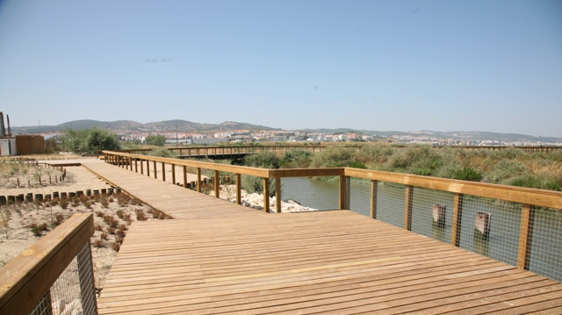
Grupo:
Zona Ribeirinha da Póvoa de Santa Iria
Fauna do estuário do Tejo
Star Science
Borboleta
Escaravelho

Slide 2
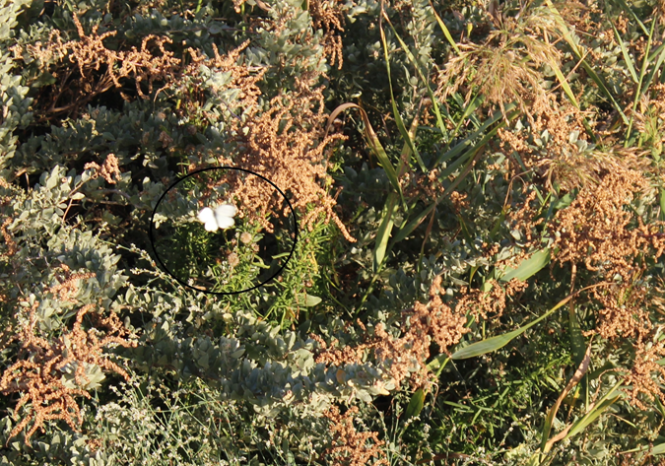
O que investigámos?
É uma borboleta?
De que espécie é?
A. Crataegi.
Qual o seu tamanho?
Existem vários tamanhos de borboletas.
O animal desta fotografia, as folhas de registo das equipas de exploradores do pré-escolar e 1ºCiclo e o diário de investigação.

Slide 3
Como fizemos?
Pesquisamos na internet
https://pt.wikipedia.org/wiki/Aporia_crataegi
https://www.youtube.com/watch?v=N6G4dPntMMc
Procuramos em livros de:
Zoologia
Insetos

Slide 4
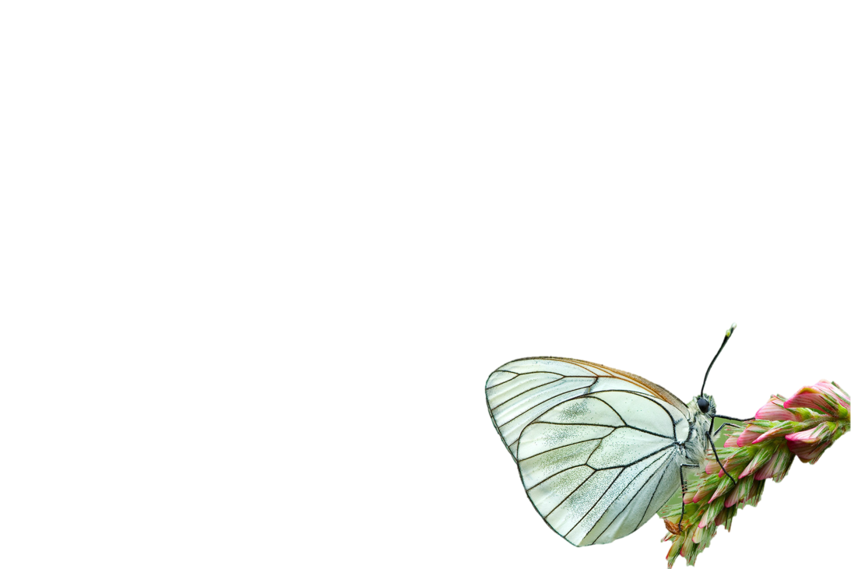
O que concluímos?
Borboleta – Aporia crataegi
Reino: Animalia
Filo: Arthropoda
Classe: Insecta
Ordem: Lepidoptero
Família: Pieridae
Género: Aporia
A sua espécie é «A. Crataegi.»
Consegue voar até aos 2000 metros de altitude.

Slide 5
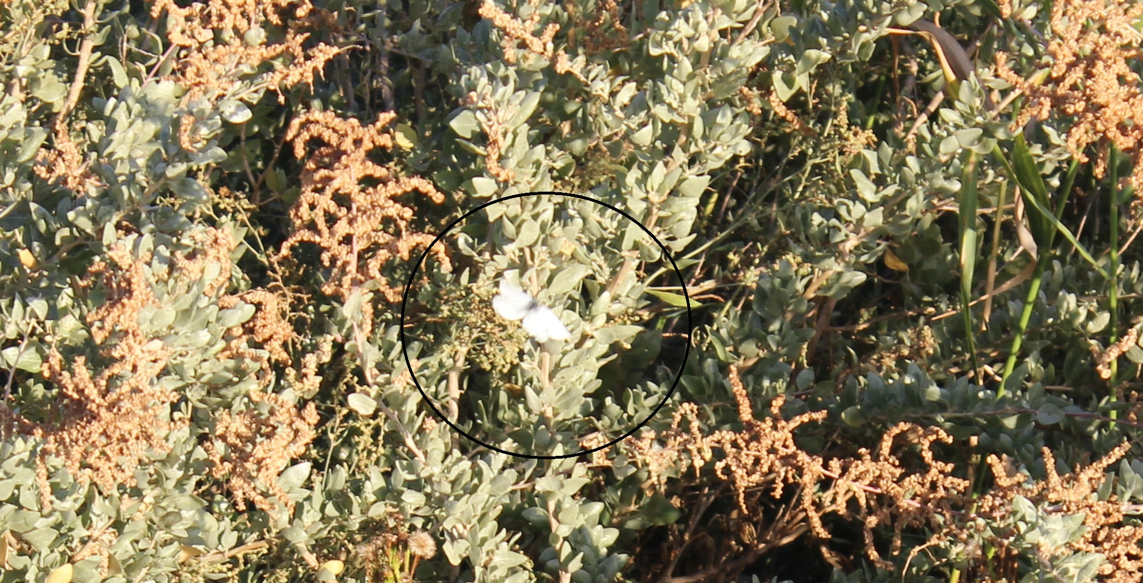

Slide 6
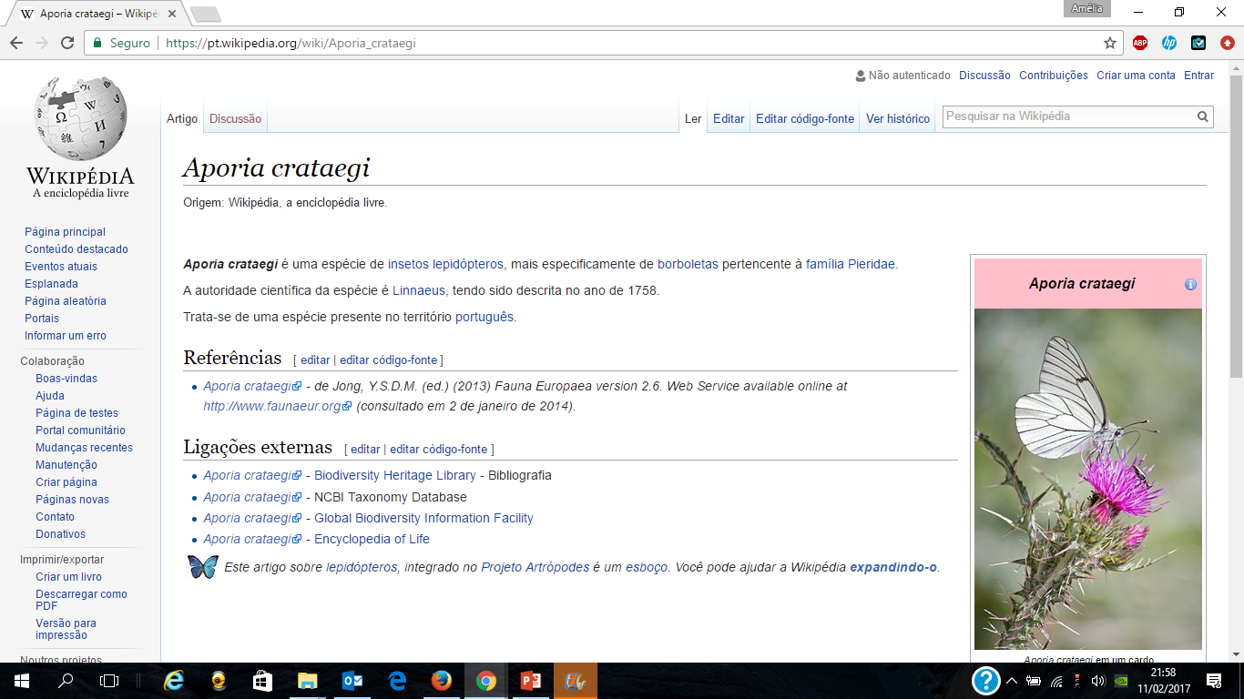

Slide 7
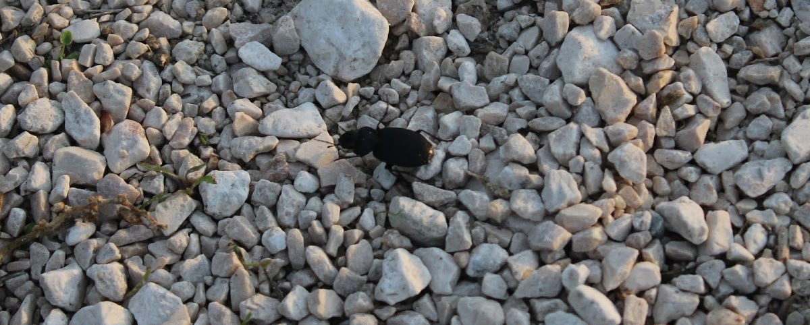
O que investigámos?
É um escaravelho?
Que tipo é?
Carabus
De que se alimenta?
É carnívoro e alimentam-se de outros insetos e invertebrados maiores.
O animal desta fotografia, as folhas de registo das equipas de exploradores do pré-escolar e 1ºCiclo e o diário de investigação.

Slide 8
Como fizemos?
Pesquisamos na internet
http://www.projectnoah.org/spottings/1813679636
https://pt.wikipedia.org/wiki/Escaravelho
https://en.wikipedia.org/wiki/Carabus_auratus
https://www.youtube.com/watch?v=bQ2ySE1HMJo
Procuramos em livros de:
Zoologia
Escaravelhos

Slide 9
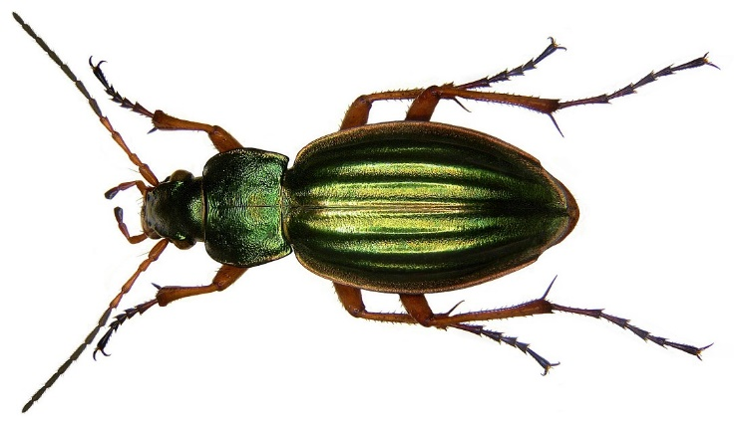
O que concluímos?
Escaravelho – Carabus auratus
Reino: Animalia
Filo: Arthropoda
Subfilo: Hexapoda
Classe: Insecta
Subclasse: Pterygota
Infraclasse: Neoptera
Superordem: Endopterygota
Ordem: Caleoptera
Subordem: Adephaga
Família: Carabedae
Existem mais de 2000 espécies de escaravelhos.

Slide 11
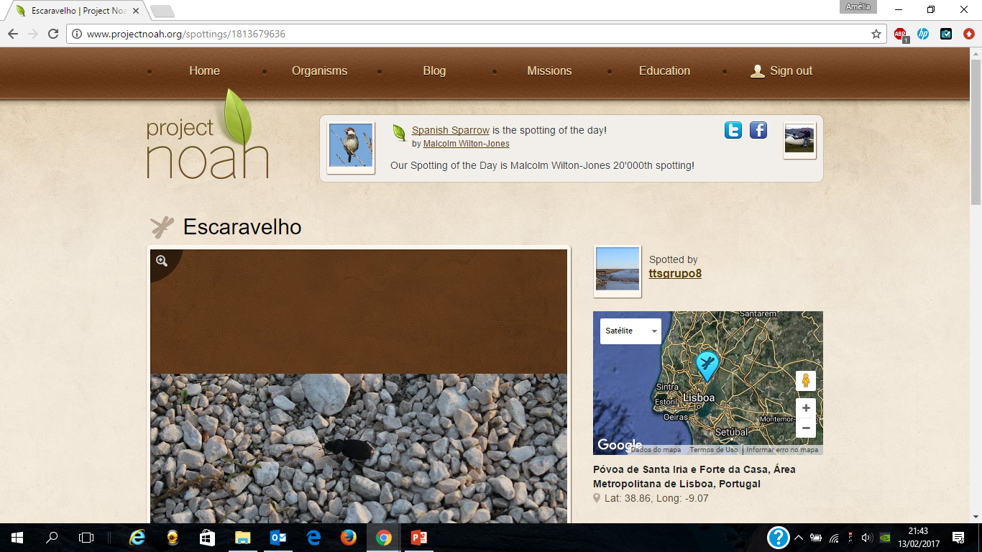
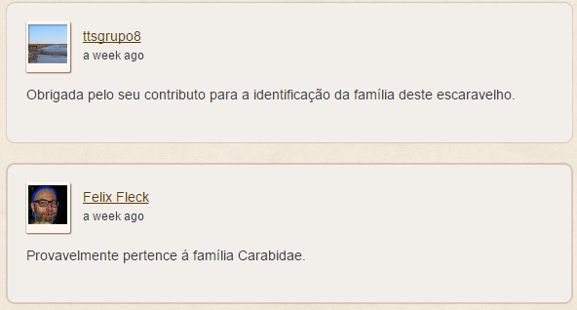

Slide 12
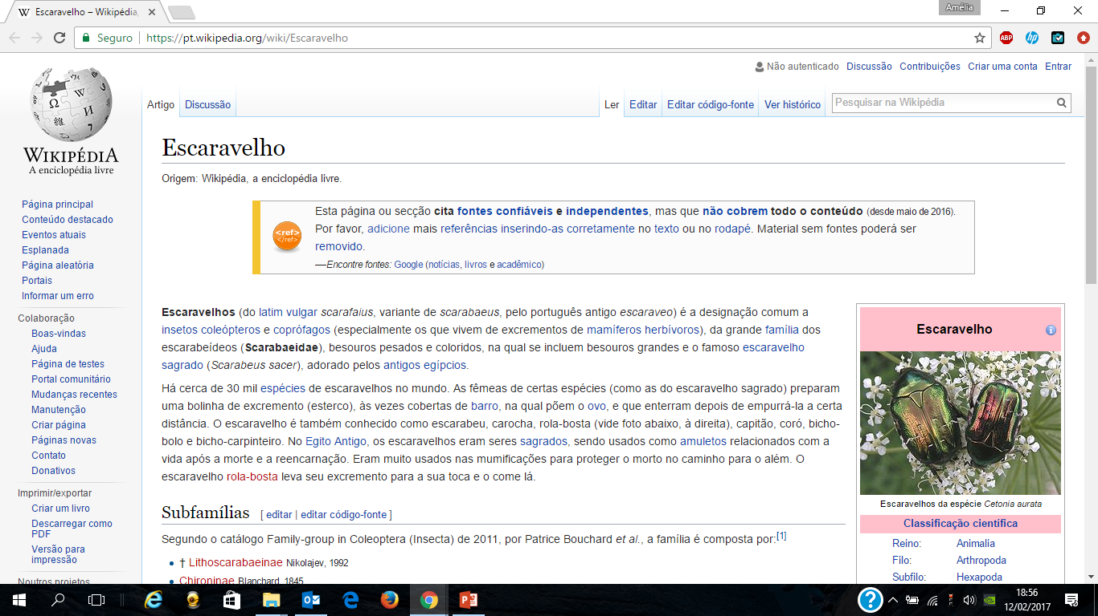

Slide 13
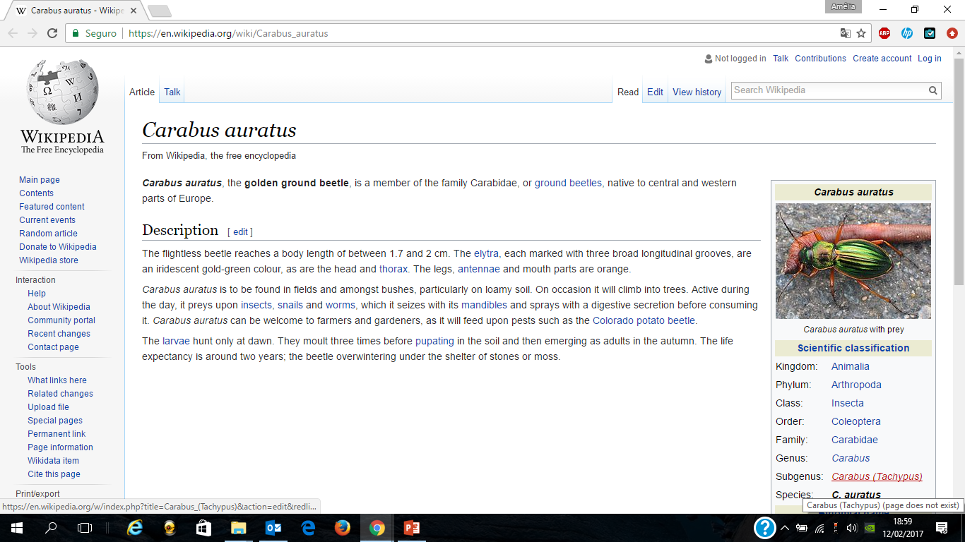

Slide 14
Grupo: Star Science 
Representantes:
Bárbara Sousa
João Lopes
Rita Fernandes
Rodrigo Matos

